Slide 1

Введение в анализ данных на Python
Измайлов Константин/Бугаевский Владимир

Slide 2


Измайлов Константин
DS Team Lead в Delivery Club
Разработка алгоритмов, построение предиктивных моделей для бизнеса
Kaggle Master
Бугаевский Владимир
Программист в Поиске@Mail.Ru
Выпускник проекта «Техносфера»
Занимаюсь построением ML-решений и их внедрением в различных проектах компании Mail.Ru Group
<номер>

Slide 3

Цели курса
Получить основы программирования на Python
Освоить базовые прикладные инструменты для анализа данных
Изучить базовые понятия математической статистики
<номер>

Slide 4
План курса
Введение в Python (ДЗ 1 – 5 баллов)
Библиотека Numpy (КР 1 – 7 баллов)
Библиотека Pandas (КР 2 – 7 баллов)
Визуализация данных
Углубленный Python - 1 (ДЗ 2 – 15 баллов)
Углубленный Python - 2
Парсинг данных с помощью Python (ДЗ 3 – 10 баллов).
Введение в статистику – 1 (Мини-проект – 25 баллов)
Введение в статистику – 2
Временные ряды (КР 3 – 6 баллов)
Введение в SQL
Колоквиум (КР 4 – 25 баллов)
Пересдача (25 баллов)
<номер>

Slide 5
Итоговая оценка
85 – 100 баллов – «Отлично»
70 – 85 баллов – «Хорошо»
50 – 70 баллов – «Удовлетворительно»
<номер>

Slide 6
https://postnauka.ru/faq/36978
Что такое анализ данных?
Анализ данных — процесс исследования, фильтрации, преобразования и моделирования данных с целью извлечения полезной информации и принятия решений.
Сбор данных
Подготовка и очистка данных 75% времени
Нахождение скрытых зависимостей
Разработка моделей
Прочее
<номер>

Slide 7
Специалисты по анализу данных
BI – Аналитик
Решает срочные задачи, работает с базой данных, готовит дашборды, отвечает за визуализацию данных.
Аналитик
Отлично знает предметную область, анализирует метрики, проводит эксперименты, составляет прогнозы, глубоко закапывается в имеющиеся данные,
Data Scientist
Структурирует и анализирует большие объёмы данных, применяет машинное обучение для предсказания событий и обнаружения неочевидных закономерностей.
<номер>

Slide 8
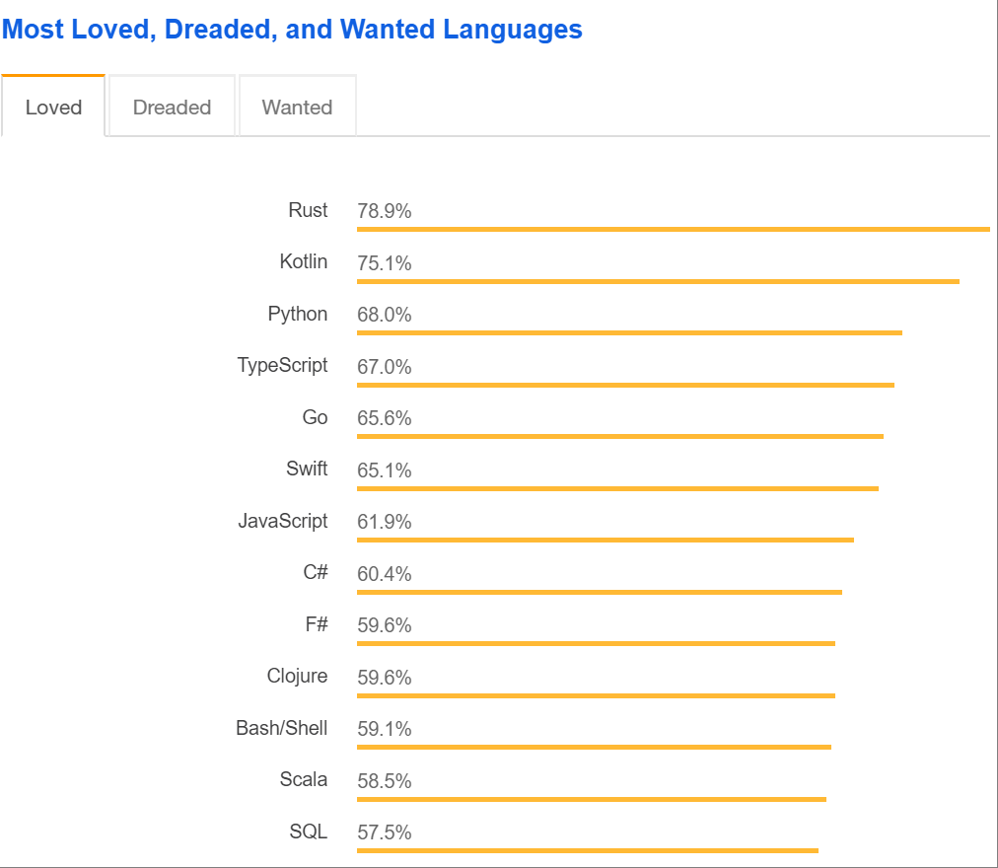
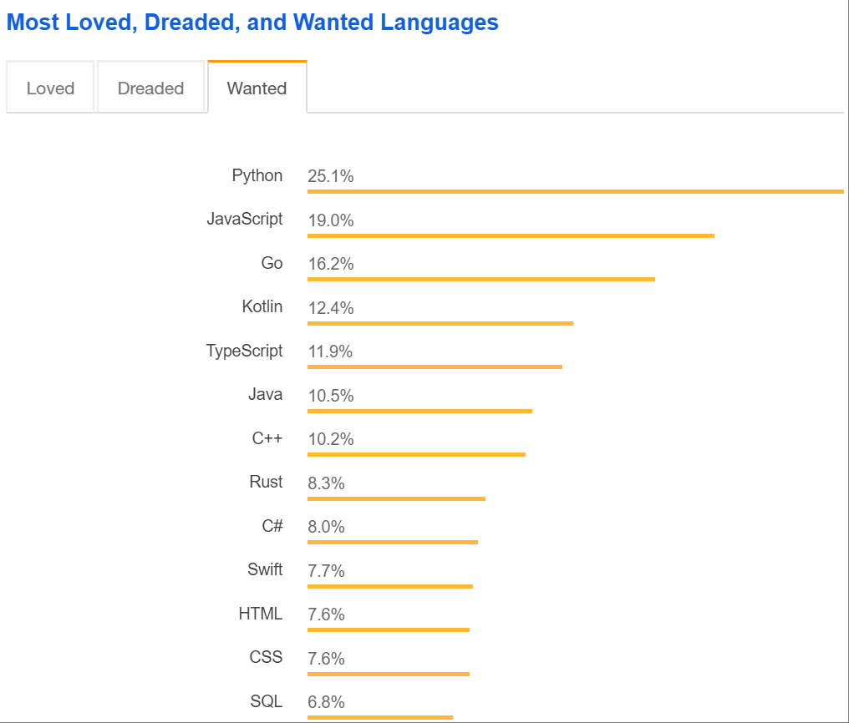
Почему Python?
Популярный язык программирования
* https://insights.stackoverflow.com/survey/2018/#most-loved-dreaded-and-wanted
<номер>

Slide 9

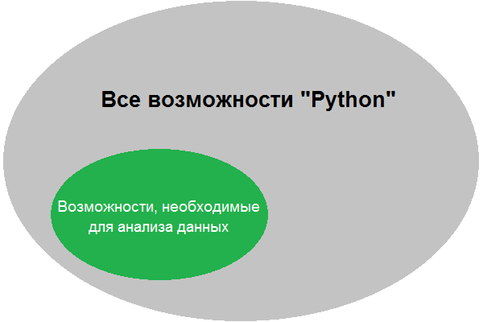
Почему Python?
Прост в освоении
<номер>

Slide 10

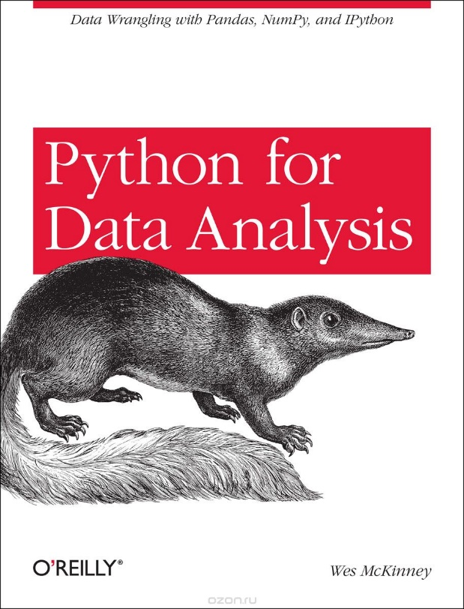

Как изучать Python для анализа данных
1. Освоение основных принципов программирования.
<номер>

Slide 11

Как изучать Python для анализа данных
2. Изучение библиотек, необходимых для анализа данных.
<номер>

Slide 12

Как изучать Python для анализа данных
3. Закрепление знаний на практике.
<номер>

Slide 13
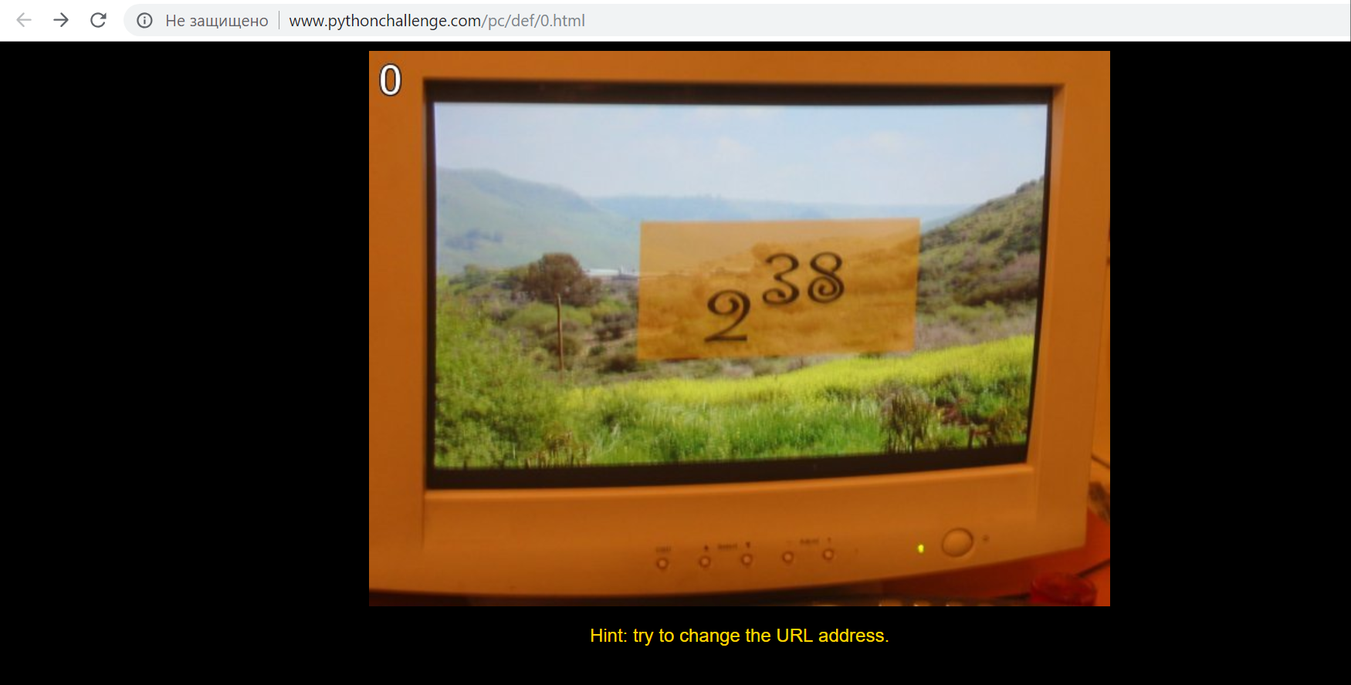
Как изучать Python для анализа данных
3. Закрепление знаний на практике (pythonchallenge.com).
<номер>

Slide 14
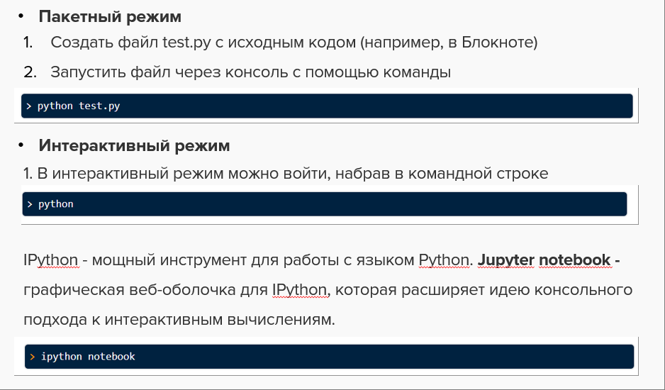
Запуск программы на Python
<номер>

Slide 15
Контакты
Измайлов Константин
Mail: k.Izmailov@corp.mail.ru
Telegram: @KonstantinIzmaylov
Бугаевский Владимир
Mail: v.bugaevskii@corp.mail.ru
Блог на портале Техносферы: https://sphere.mail.ru/blog/view/53/
Чат в Телеграмме: https://t.me/joinchat/BTJMOlY1EDjndnVSfKzZ-w
<номер>

